Slide 1
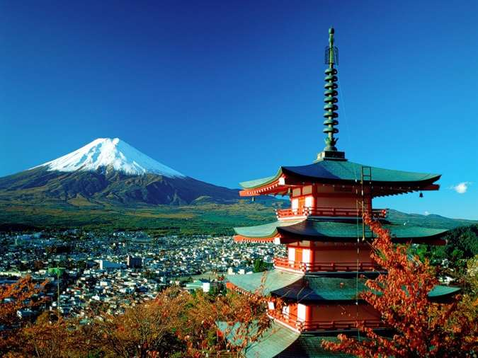
Японія

Slide 2
Візитна карточка
Офіційна назва – Японія. Площа – 372,2 тис. км². Населення – 127,5 млн чол. Столиця – Токіо. Тип країни – високорозвинута держава, країна «Великої сімки». ВВП на душу населення - $38 095. Державний устрій – конституційна монархія, унітарна держава. Склад територій – 47 префектур. Член міжнародних організацій – ООН, АТЕС та ін. Офіційна мова – японська. Релігії – буддизм, синтоїзм. Валюта – єна.

Slide 3
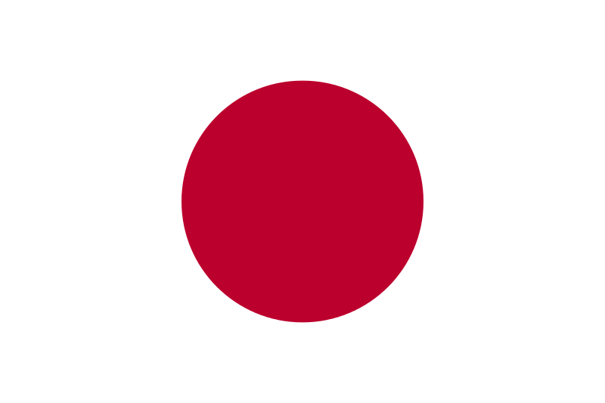
Державні символи
Емблема імператора
Прапор Японії

Slide 4
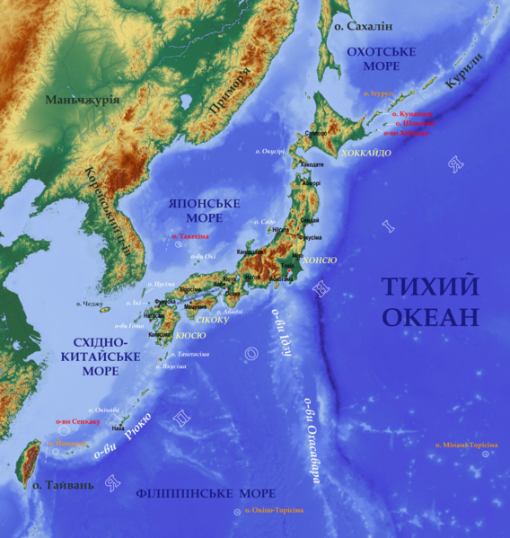
Економіко-географічне положення
Японія – країна-архіпелаг у Східній Азії, що простягається дугою з півночі на південь майже на 3,5 тис. км. До її складу входять чотири великих острови, які називають «основною землею»: Хоккайдо, Хонсю, Сікоку та Кюсю. Крім них, налічується ще майже 7000 дрібних островів. Море є головним засобом економічних зв’язків зі світом. На південно-східному узбережжі держави виникло 8 велетенських морських портів: Кобе, Тіба, Нагоя та ін.

Slide 5
Природні умови та ресурси
Мінеральні: низькокалорійне камяне вугілля, незначні запаси газу та нафти, сірка, вапняки.
Водні: численні гірські річки, найбільша – Сінано, багато озер, найбільше – Товада.
Лісові: ліси займають 2/3 території, але задовольняють лише 1/3 потреб країни.
Земельні: переважають слабопідзолисті, торфянисті, бурі лісові грунти, червоноземи.
Рекреаційні: 1) історико-культурного напрямку (храми, палаци, замки, 8 обєктів у переліку ЮНЕСКО); 2) екологічного напрямку; 3) гірськолижного напрямку (Нагано, Саппоро).

Slide 6
Природні умови
Рельєф: ¾ території островів займають гори;
Середня висота гірських масивів становить 1600-1700 м; схили дуже круті. Острови розташовані в зоні землетрусів,
Мають понад 200 вулканів (40- діючих).
Клімат: Характерна нестабільна погода: влітку - мусони, а взимку – снігопади.
Пересічні температури у Токіо: січень - +4; липень - +24.
Опади – 1000мм/рік.

Slide 7
Населення
Густота – 342,7 чол/км². Природний приріст – 1.8 проміле. Тривалість життя: жінки - 84.1 року; Чоловіки - 77.5 року. Міське населення – 78%. Національний склад – 99.4% - японці. Рівень урбанізації – 80%. 650 міст, серед яких 10 міст-мільйонників. Найбільші міста: Токіо, Йокогама, Нагоя, Осака, Кавасакі, Кіото, Кобе.

Slide 8
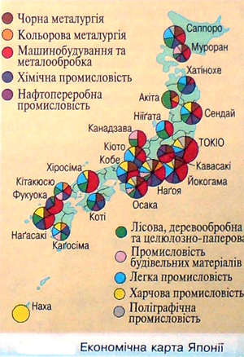
Промисловість
Японія — одна з найрозвиненіших індустріально-аграрних країн світу. За розміром ВВП і обсягом промислового виробництва Японія займає 4-е місце серед країн світу після США, ЄС і КНР. Вона випереджає інші азіатські держави за рівнем розвитку промисловості, основні галузі якої: чорна та кольорова металургія, силове електричне обладнання, суднобудівна та автомобільна промисловість, електронне та електрокомунікаційне обладнання, приладобудування, нафтохімічна, харчова, текстильна та легка промисловість.

Slide 9
Сільське господарство
Основою є дрібні господарства, а головною галуззю - високоінтенсивне рослинництво. Майже 50% ріллі займає рис, 25% - овочі. Також розвинуте садівництво. Тваринництво розвивається на імпортних кормах. Головні постачальники м’яса – свинарство та птахівництво. Старими традиційно важливими галузями залишаються шовківництво, рибальство та добування перлин.

Slide 10
Зовнішні економічні зв’язки
За обсягами експорту Японія поступається лише США та Німеччині. У його структурі 98% становлять промислові товари, в тому числі машини та обладнання – 75%. Провідні роль в імпорті посідають мінеральна сировина і паливо. Особлива увага приділяється зв’язкам з державами Азіатсько-Тихоокеанського регіону. Крім них, Японія веде активну торгівлю з США, кранами ЄС та Китаєм. У Японії сконцентровані найбільші банки планети.

Slide 11
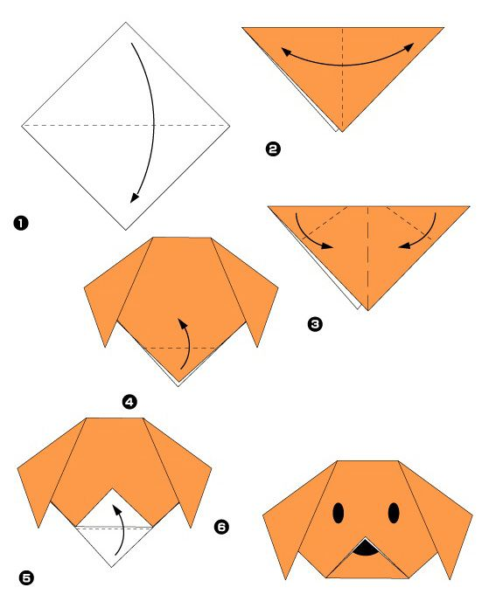
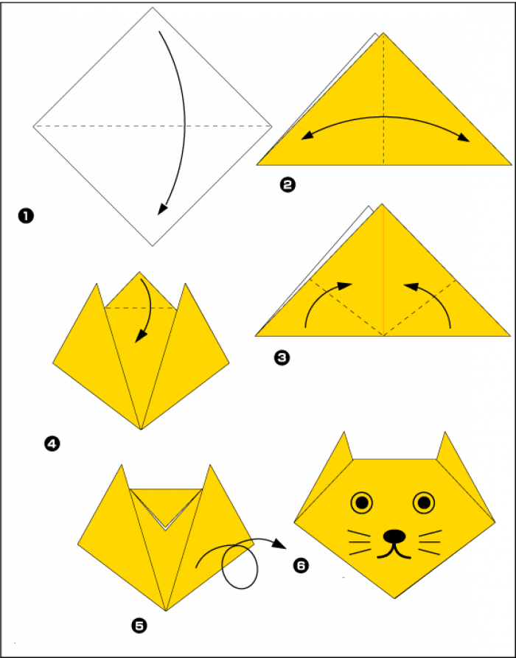
Орігамі
Орігамі – паперовий фонарик і журавлик стали символами Японії. Вміння складати фігурки з паперу стало ознакою хорошого тону та вишуканих манер.

